Slide 1
Diabetes
Kapitel 3

Slide 2
Akut sjukdom samt lågt/högt p-glukos
Mät p-glukos och ring sjuksköterskan när din vårdtagare med diabetes mår dåligt!
Sjuksköterska ska så fort som möjligt kontaktas när allmäntillståndet hos en person med diabetes förändras tex vid feber, kräkning eller diarréer.
Insulindoserna kan behöva justeras eller andra läkemedel kan behövas sättas ut.
Det är alltid viktigt att vårdtagaren får tillräckligt med vätska och näring.
Dokument: PP Diabetes
Dokumentägare: Delegeringshuset
Beslutad av: Medicinsk ansvarig sjuksköterska
Gäller från och med: 22 04 01

Slide 3
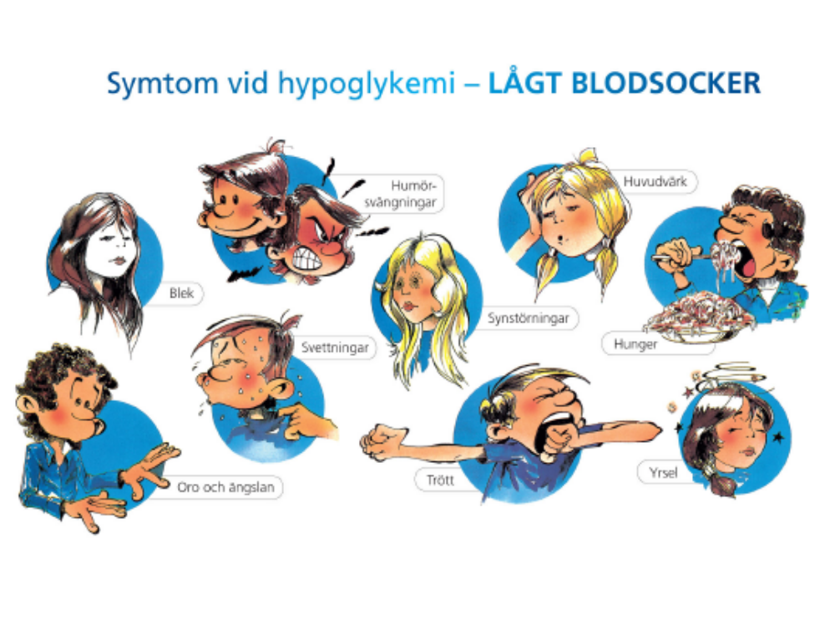
Hypoglykemi

Slide 4

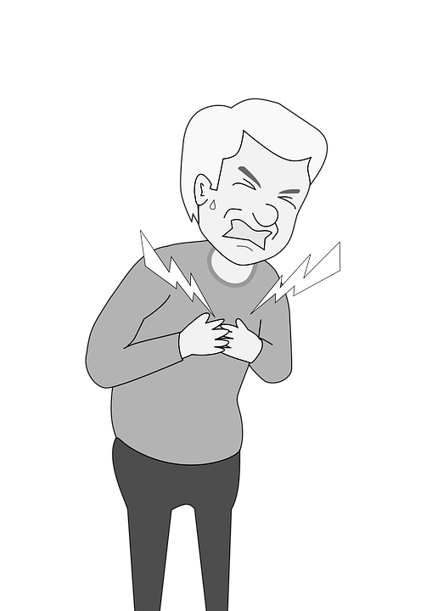
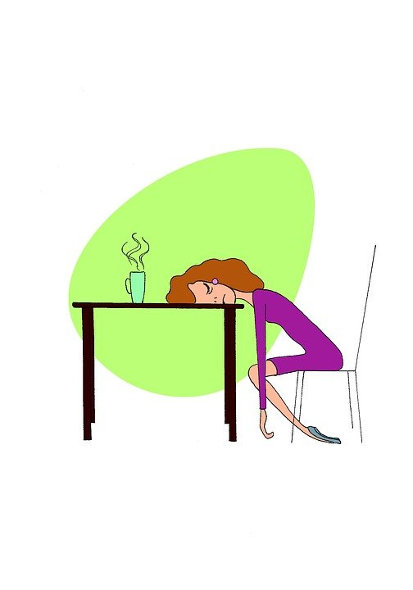
Ytterligare symtom hypoglykemi
Alltför lågt p-glukos - hypoglykemi/insulinkänning är ett allvarligt tillstånd som kan leda till medvetslöshet. Det inträffar om glukosvärdet är lägre än 3 - 4 mmol/l
Darrningar
Hjärtklappning
Förvirring
Slöhet
Beteenderubbningar
Medvetslöshet
Kramper

Slide 5
Behandling hypoglykemi
Vid medvetslöshet- insulinkoma, ring 112!
Är vårdtagaren vaken och kan medverka;
Mät p-glukos
Ge något som snabbt höjer p-glukosvärdet till exempel honung, sirap eller druvsocker. Om vårdtagaren inte kan svälja, stryk något sött på läpparna
Ge inget insulin
Stanna hos vårdtagaren och kontakta sjuksköterska
Efter 10-15 minuter bör p-glukosvärdet ha stigit med 1-3 mmol/l. Ge något mer att äta, som en smörgås ett glas mjölk eller en frukt. En person med diabetes ska alltid ha sirap, honung eller druvsocker hemma

Slide 6
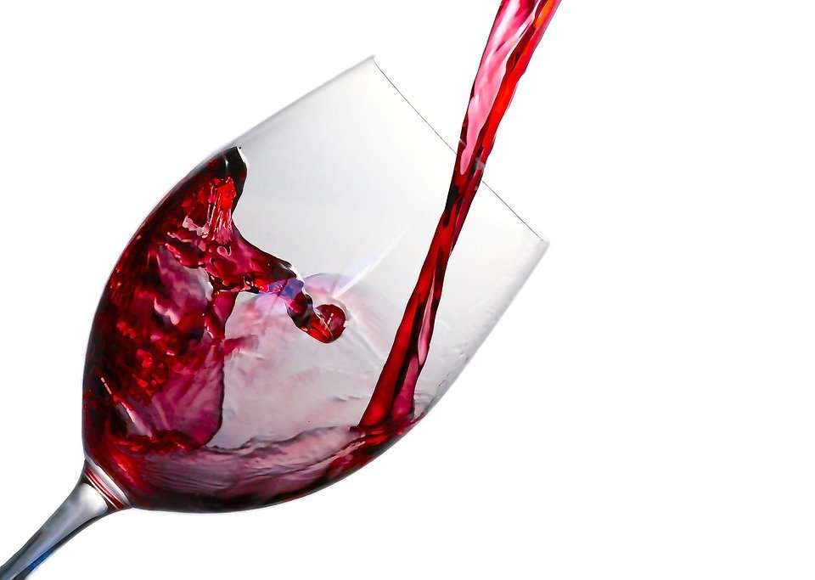
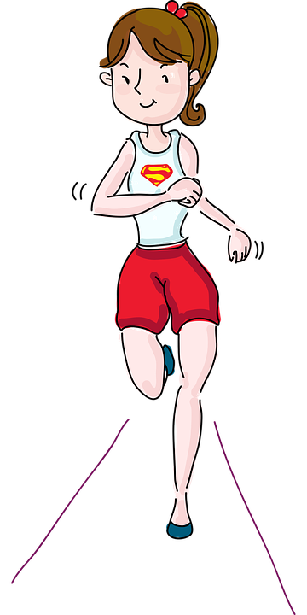

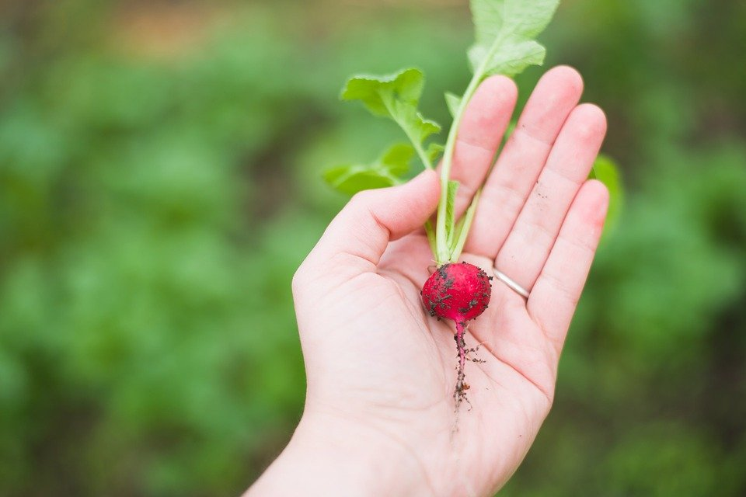
Orsaker hypoglykemi
För mycket insulin
För lite mat
Alkohol
Intensiv motion

Slide 7
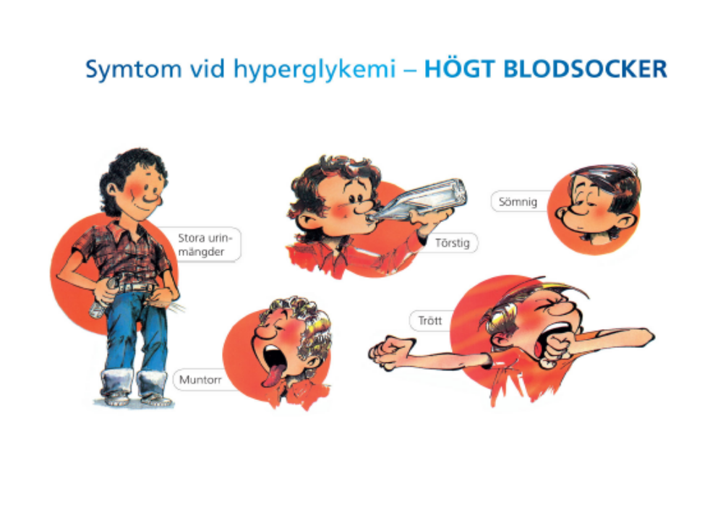
Hyperglykemi

Slide 8
Ytterligare symtom vid hyperglykemi
Högt p-glucos i kombination med insulinbrist kan göra att andedräkten luktar aceton. Vårdtagaren har kanske även ont i magen eller kräks. Tillståndet kallas ketoacidos och kan leda till medvetslöshet.
All vätskebrist tex vid kräkning eller diarré är farlig för personer med diabetes, speciellt vid peroral antidiabetikumbehandling. Fortsätter behandlingen kan det leda till mjölksyreförgiftning så kallad laktatacidos.

